Slide 1
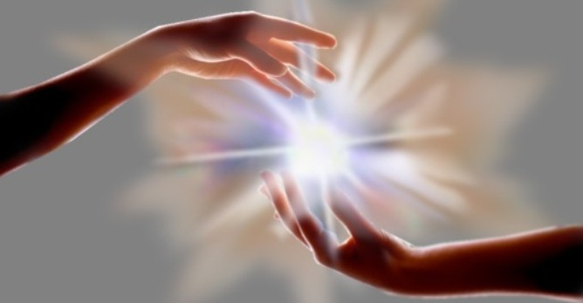
«Доброта в нас и вокруг нас»

Slide 2


В жизни по-разному можно жить –
Можно в беде, а можно – в радости,
Вовремя есть, вовремя пить,
Вовремя делать шалости.
А можно так:
На рассвете встать –
И, помышляя о чуде,
Рукой обожженною солнце достать
И подарить его людям.

Slide 3
Как часто в жизни мы бываем абсолютно равнодушными ко всему происходящему и думаем только о себе? Как говорится «моя хата с краю, ничего не знаю!» А если бы каждый человек на всем земном круглом шарике начал бы замечать какие-то мелочи (а из мелочей складывается жизнь), которые могут так или иначе повлиять на других людей, улучшить им настроение, насколько бы стало больше добрых, отзывчивых людей! Ведь ничего не стоит сказать человеку доброе слово, комплимент, подарить свою улыбку! Давай попробуем начать в своей жизни делать каждый день по одному доброму делу. И не важно, какое это будет дело, пусть даже какая-то мелочь, - например, можно пропустить несколько машин в дорожном заторе, помочь пожилому человеку перейти дорогу, да что угодно, было бы только твое желание! Представляешь, насколько изменится тогда мир?! Стремясь сделать мир лучше, ты возвысишь собственную жизнь. ВСЕ В ТВОИХ РУКАХ!

Slide 4



Доброта – отзывчивость, душевное расположение к людям, стремление делать добро другим
Словарь Ожегова

Slide 5
Качества по Ожегову:
Добродушный
Доброжелательный
Добронравный
Добропорядочный
Добросердечный
Добросовестный

Slide 6
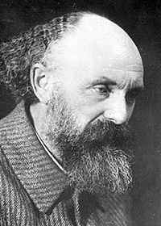
“ Всё хорошее в природе - от солнца; а все лучшее в жизни - от человека”.
М. Пришвин

Slide 7
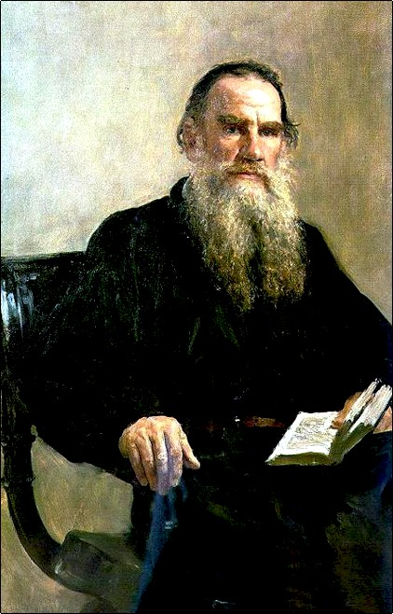
Доброта -отзывчивость, сочувствие, дружеское расположение к людям, всё положительное, хорошее, полезное.
Л.Н. Толстой

Slide 8
Из книги Альберта Швейцера «Благовение перед жизнью»
«… Открой глаза и поищи, где человек нуждается хоть немного в твоем участии, в твоем времени, в твоем дружеском расположении, может быть, ты окажешь дружескую услугу человеку, чувствующему себя одиноко. Надо частичку своей жизни отдавать другим. Как ты это сделаешь – зависит от тебя и от обстоятельств».

Slide 9
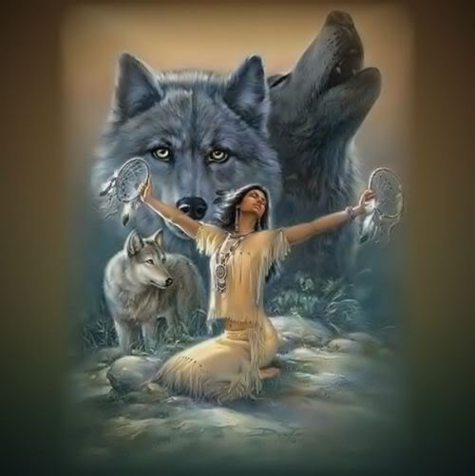
Притча о Добре и Зле
Когда-то давно старый индеец открыл своему внуку жизненную истину:
В каждом человеке идет борьба, очень похожая на борьбу двух волков. Один волк представляет зло – зависть, ревность, эгоизм, амбиции, ложь…
Другой волк представляет добро – мир, любовь, надежду, истину, доброту, верность…
Маленький индеец, тронутый до глубины души словами деда, на несколько мгновений задумался, а потом спросил:
А какой волк в конце побеждает?
Старый индеец едва заметно улыбнулся и ответил:
Всегда побеждает тот волк, которого ты кормишь

Slide 10
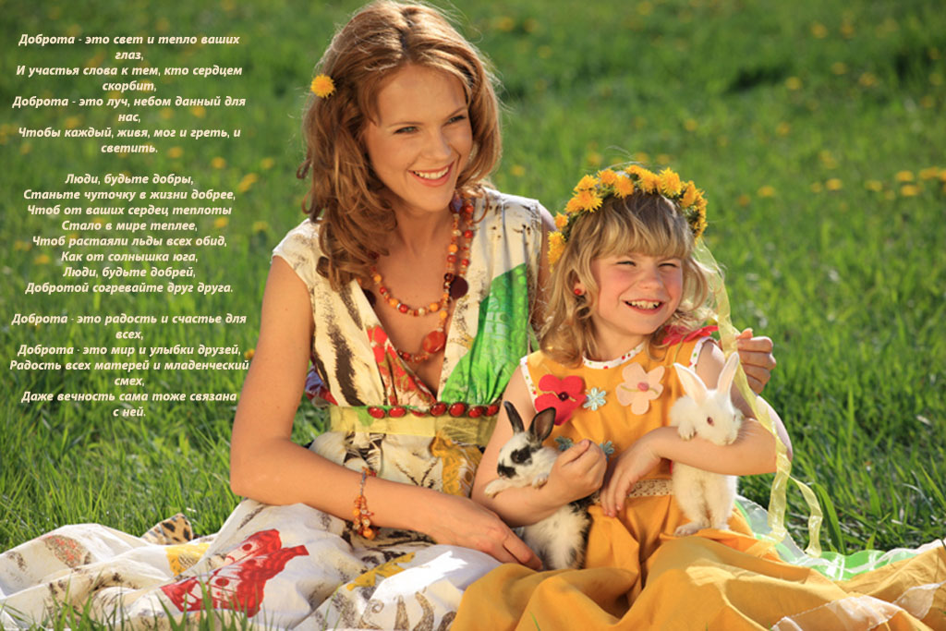

Slide 11

Тест "Добрый ли, я?"

Slide 12
Тест «Добрый ли, я»
У тебя появились деньги. Смог бы ты истратить все, что у тебя есть, на подарки друзьям или родным?
Товарищ делится в разговоре с тобой своими проблемами или неприятностями. Если тема тебе не интересна, дашь ли ты это понять собеседнику?
Твой партнёр плохо играет в шахматы или в другую игру. Будешь ли ты ему поддаваться, чтобы он не терял интерес к игре?
Нравится ли тебе говорить людям приятное, чтобы поднять их настроение?
Часто ли ты используешь злые шутки?
Свойственна ли тебе мстительность, злопамятность?
Будешь ли ты поддерживать разговор с товарищем, если данная тема тебя совершенно не интересует?
С желанием ли ты применяешь свои способности для пользы других людей?
Бросаешь ли ты игру, когда уже очевидно, что ты проиграл?
Если ты уверен в своей правоте, будешь ли ты выслушивать аргументы другого человека?
Будешь ли ты выполнять работу по просьбе родителей, если она не входит в твои обязанности?
Станешь ли ты передразнивать кого – то , чтобы развеселить своих друзей?

Slide 13
Бланк ответа
№ вопроса | 1 | 2 | 3 | 4 | 5 | 6
Ответ | да | нет
Баллы | 1 | 1
№ вопроса | 7 | 8 | 9 | 10 | 11 | 12
Ответ
Баллы
Да - № 1,3,4,7,11 - 1 балл
Нет - № 2,5,6,8,9,10,12 - 1 балл

Slide 14
Результаты:
Больше 8 очков: Ты любезен, нравишься окружающим, умеешь общаться с людьми. У тебя много друзей. Одно предостережение: никогда никому не позволяй злоупотреблять твоей добротой.
От 4 до 8: Твоя доброта – вопрос случая – добр ты не с каждым. Для кого-то ты идешь на все. Но старайся быть ровным с каждым и со всеми, чтобы не было на тебя обид.
Менее 4 очков: Тебе предстоит сложная работа над собой.

Slide 15

Доброта - пассивная

Slide 16

Самая маленькая доброта –
пассивная.
Человек не ударит слабого,
не заденет самолюбия легко
ранимого.
Но пройдёт мимо зла, не поспешит
сделать добро.

Slide 17

Доброта - активная

Slide 18

Бывает доброта активная, когда человек совершает добрые дела,
но тоже проходит мимо зла.
Может, он делал добро другим для своей выгоды?

Slide 19

Доброта - созидательная

Slide 20

Доброта созидательная - то самое ценное,
что может быть в человеке.
Такая доброта выбирает себе хозяина – человека
с чувством обострённого достоинства, который
защитит Слабого, поможет в беде, по-настоящему
почувствует несправедливость, унижение одного
человека другим и способен бороться со злом.

Slide 21
Доброта – пассивная
Доброта - активная
Доброта - созидательная

Slide 22
«Доброта – солнечный свет, под которым распускается цветок добродетели».

Slide 23
ДУМАТЬ О РОДИТЕЛЯХ
УТЕШИТЬ ПЛАЧУЩУЮ СЕСТРЕНКУ
РАДОВАТЬСЯ НЕУДАЧЕ БЛИЖНЕГО
ПОДАТЬ МИЛОСТЫНЮ
СТРЕМИТЬСЯ БЫТЬ БОГАТЫМ ЧЕЛОВЕКОМ
ПОМОГАТЬ БЛИЖНИМ
ЗАВИДОВАТЬ
ПОЗНАВАТЬ ИСТОКИ РОДНОЙ ЗЕМЛИ

Slide 24
ДУМАТЬ О РОДИТЕЛЯХ
УТЕШИТЬ ПЛАЧУЩУЮ СЕСТРЕНКУ
РАДОВАТЬСЯ НЕУДАЧЕ БЛИЖНЕГО
ПОДАТЬ МИЛОСТЫНЮ
СТРЕМИТЬСЯ БЫТЬ БОГАТЫМ ЧЕЛОВЕКОМ
ПОМОГАТЬ БЛИЖНИМ
ЗАВИДОВАТЬ
ПОЗНАВАТЬ ИСТОКИ РОДНОЙ ЗЕМЛИ

Slide 25
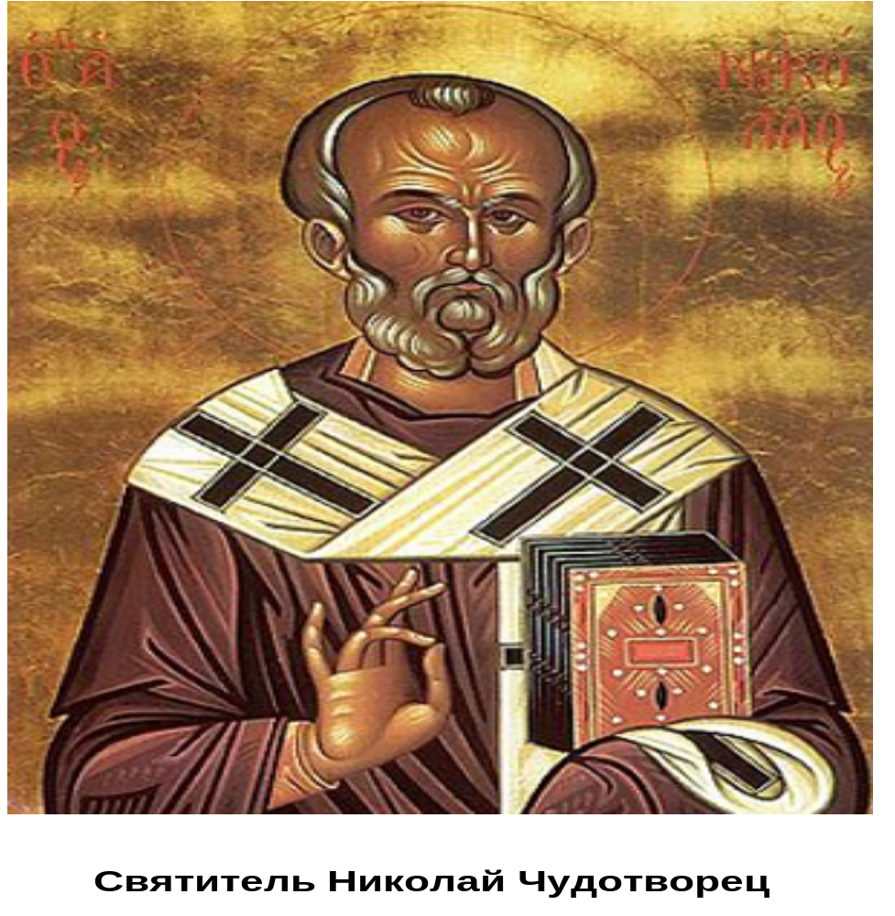

Slide 26
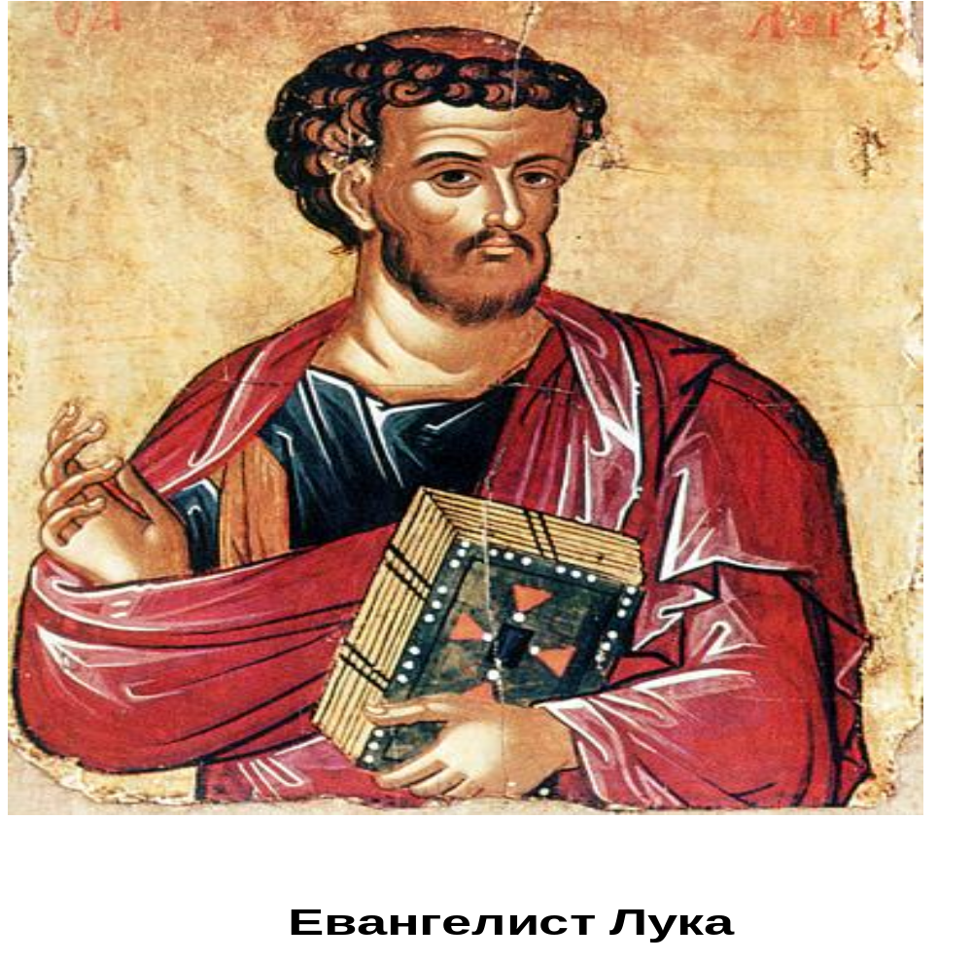

Slide 27
Пословицы
Доброе слово
а его добрые дела.
Не одежда красит человека,
и кошке приятно.
Торопись на доброе дело,
того Бог отблагодарит.
Не хвались серебром,
в том и правды мало.
Кто добро творит,
а худое само приспеет.
В ком добра нет,
ищи доброты.
Не ищи красоты -
а хвались добром.

Slide 28
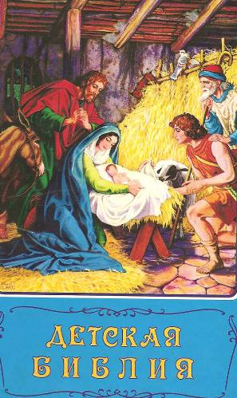
В Евангелие от Матфея сказано:
«…во всем, как хотите, чтобы с вами поступали люди, так поступайте и вы с ними».

Slide 29

правила доброты
Помогать людям.
Защищать слабого.
Делиться последним с другом.
Не завидовать.
Прощать ошибки другим.
ПОМНИ:
Попробуй не наступить, а уступить.
Не захватить, а отдать.

Slide 30


Добрые слова – корни
Добрые мысли – цветы
Добрые дела – плоды
Добрые сердца – сады.

Slide 31
Доброта
милОсердие,
люБовь,
скРомность,
дОбродушие,
Трудолюбие,
сострАдание

Slide 32

Добро и зло творить всегда
Во власти всех людей
Но зло творится без труда
Добро творить трудней.
Рождает зверя зверь
Рождает птица птицу
От доброго - добро
От злого - зло родится.
Добро, коль не было б оно мало
Гораздо лучше, чем большое зло.

Slide 33
«Эта история произошла давным-давно. В древнем городе жил один мудрец, слава о котором прошла по всему городу. Но в этом же городе жил злой человек, который завидовал его славе. И решил он придумать такой вопрос, чтобы мудрец не мог на него ответить.
Пошел он на луг, поймал бабочку, сжал ее между сомкнутых ладоней и подумал: «Спрошу-ка я: о, мудрейший, какая у меня бабочка – живая или мертвая? Если он скажет, что мертвая, я раскрою ладони – бабочка улетит; а если скажет – живая, я сомкну ладони, и бабочка умрет. Тогда станет ясно, кто из нас мудрее».
Так завистник и сделал: поймал бабочку, посадил ее между ладоней, отправился к мудрецу и спросил его: «Какая у меня бабочка – живая или мертвая?»
Но мудрец ответил: «Все в твоих руках…»

Slide 34
Независимо от того, ждут от тебя добро или не ждут его - Твори добро.
Независимо от того, заметят твоё добро или не заметят его - Твори добро.
Независимо от того, принимают твоё добро или отбрасывают его - Твори добро.
Независимо от того, чем будут платить тебе за добро: добром или злом - Твори добро.
Твори добро и ни у кого не спрашивай разрешения,
Ибо никто не властен над твоим добром
Ш.А. Амонашвили

Slide 35
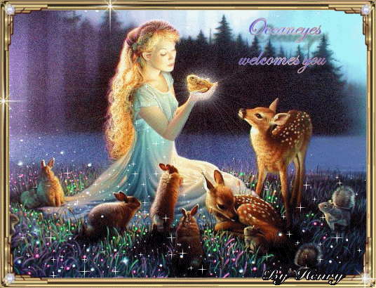


Slide 36
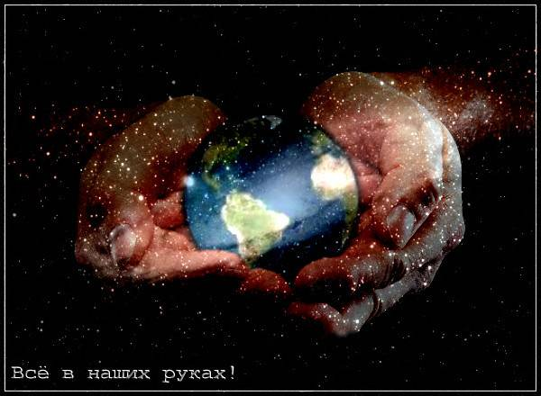


Slide 37
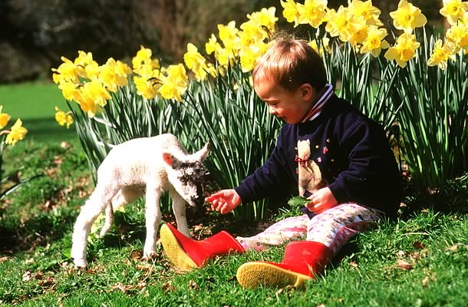
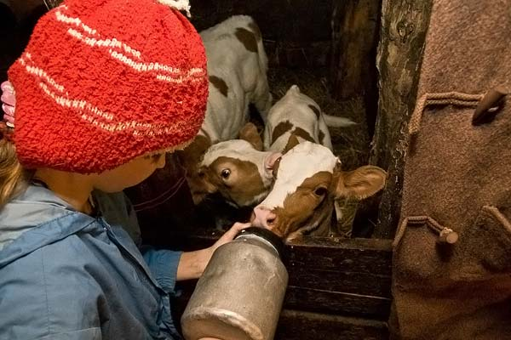
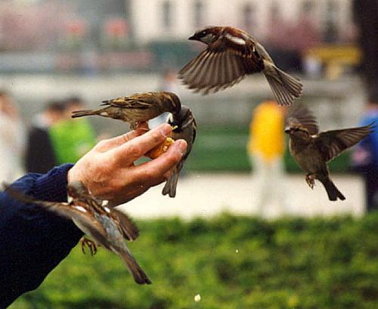
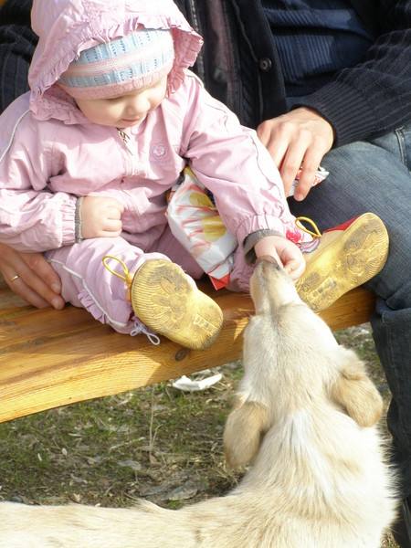
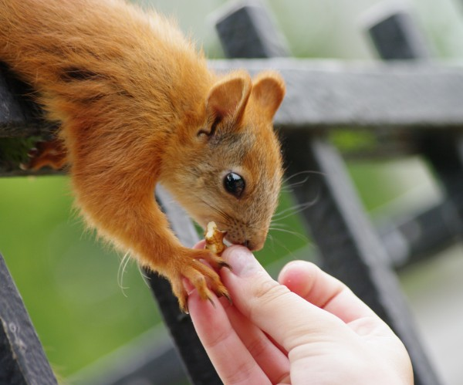

Slide 38
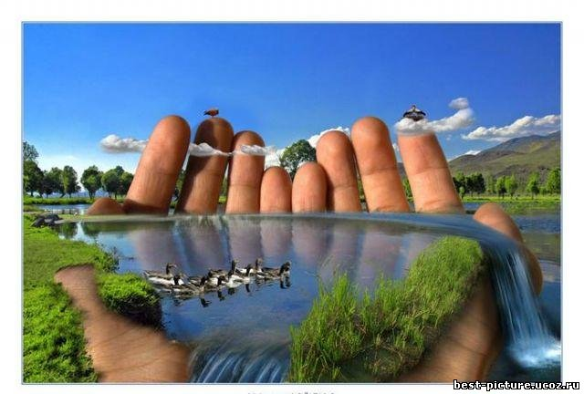

Slide 39
Не зли других, и сам не злись,
Мы гости в этом бренном
мире.
И, если что не так, - смирись,
Будь поумней и улыбнись.
Холодной думай головой,
Ведь в Мире всё закономерно:
Зло, излучённое тобой,
К тебе вернётся непременно
«Не будь побежден злом, но побеждай зло добром»
Notes:
Изображение с сайта http://stat11.privet.ru/

